Slide 1
Mathématiques · 6e
Cercle et médiatrice
Distances, cercles, disques et une droite très particulière

Slide 2

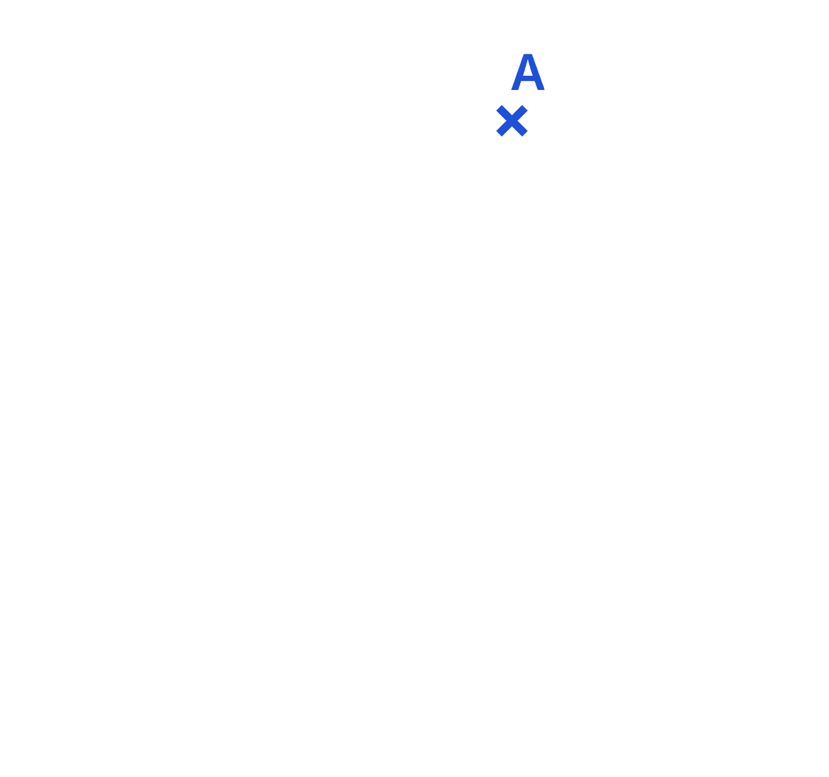

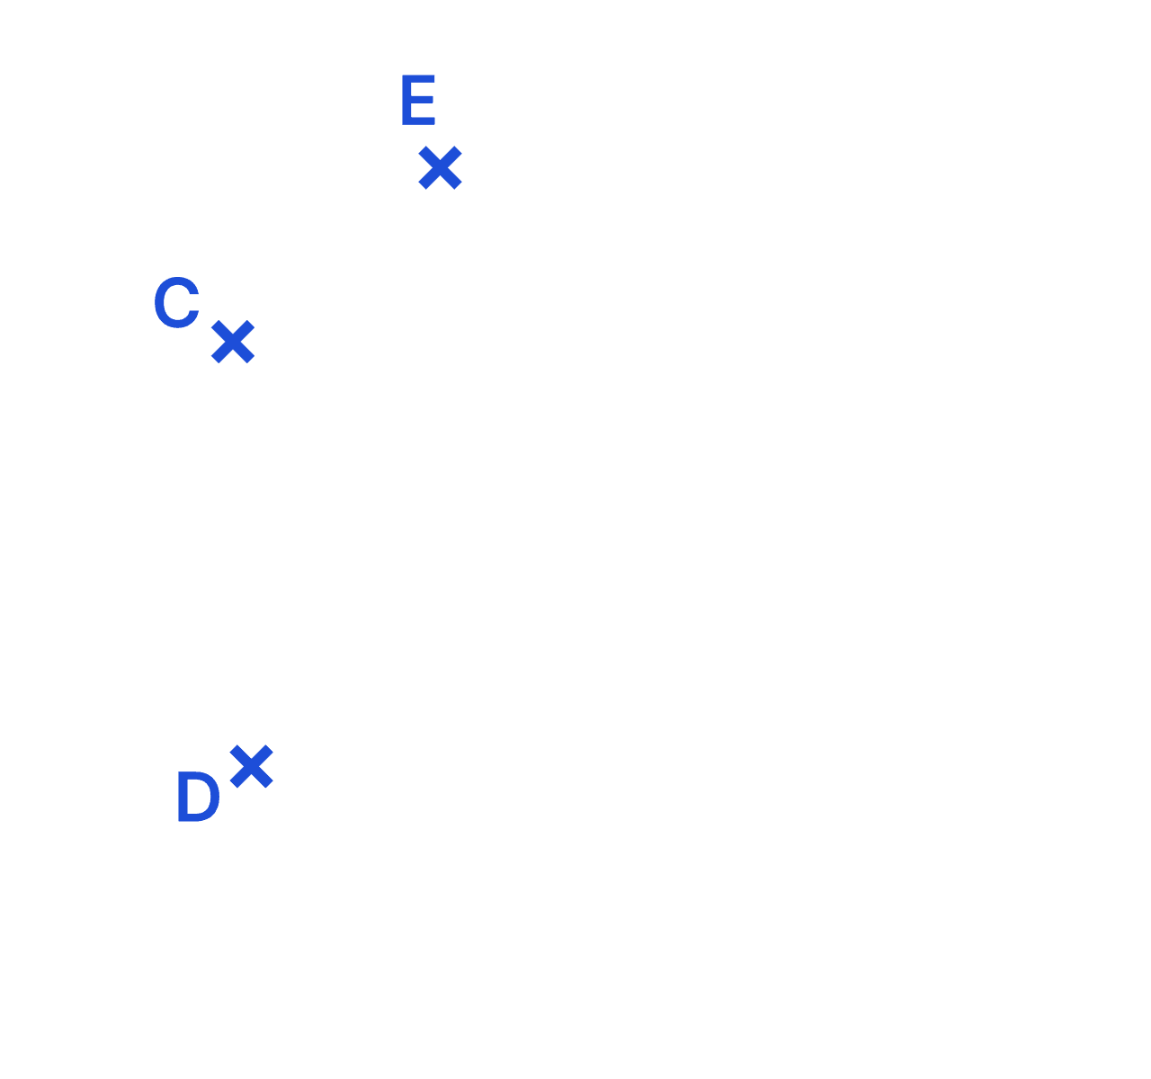
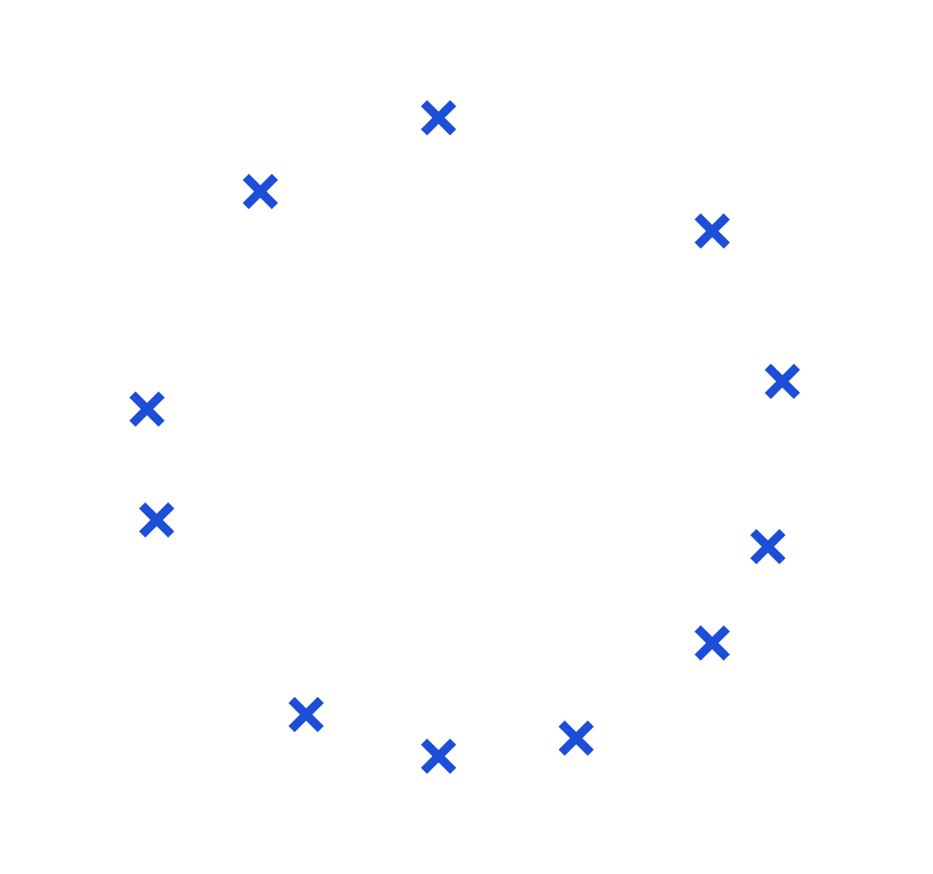
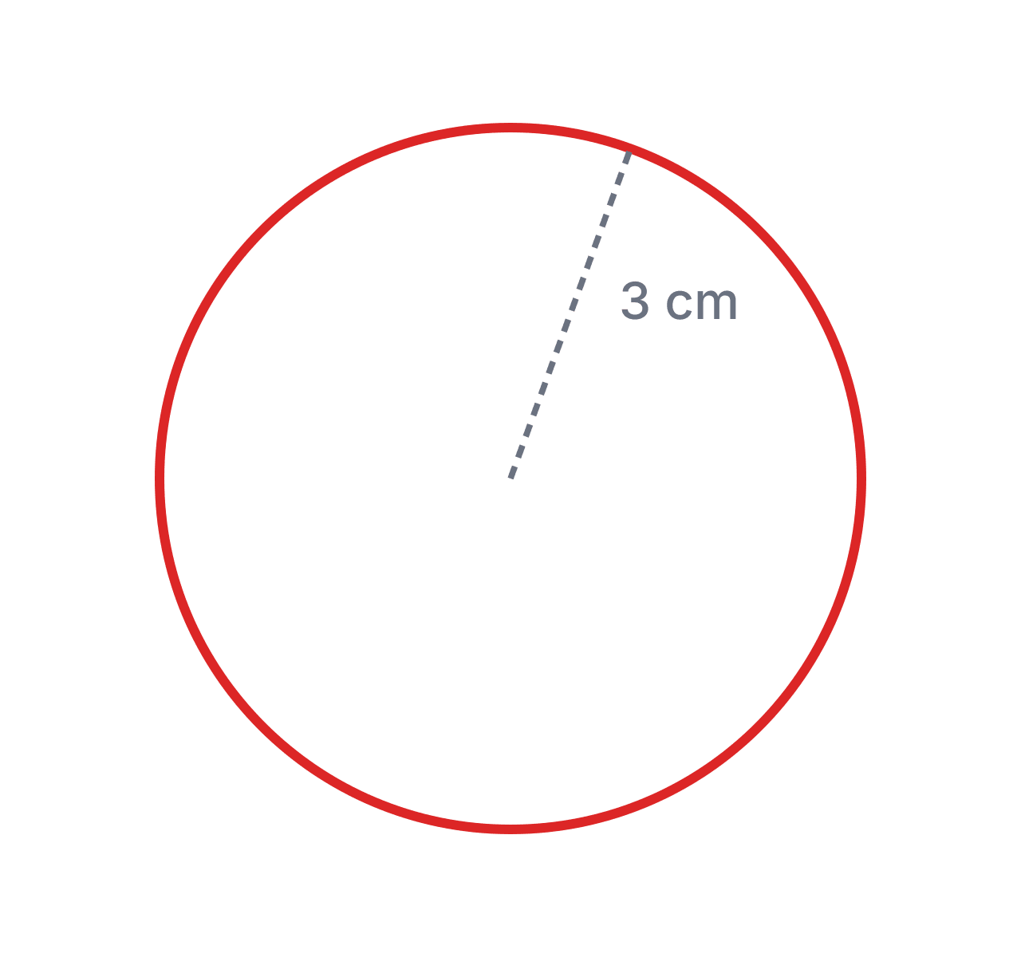
Activité 1 — À la même distance
CONSIGNES
Placer un point O.
Placer un point A à 3 cm de O.
Placer un point B à 3 cm de O.
Recommencer ainsi de suite avec les points C, D, E, etc.
Que constate-t-on ?
CONCLUSION
Tous ces points forment un cercle : le cercle de centre O et de rayon 3 cm.

Slide 3
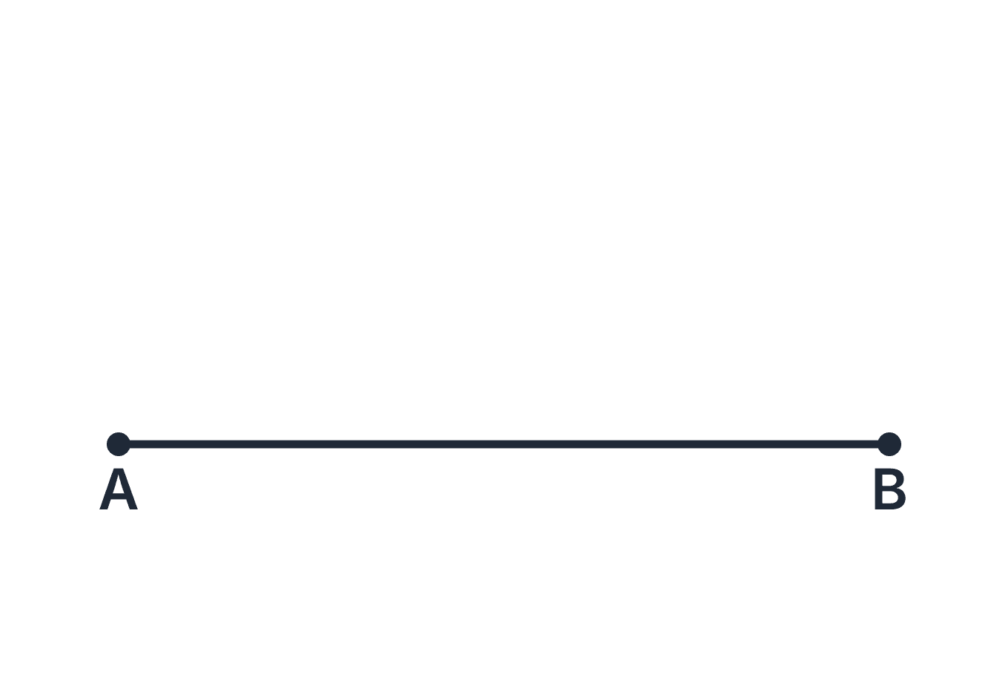
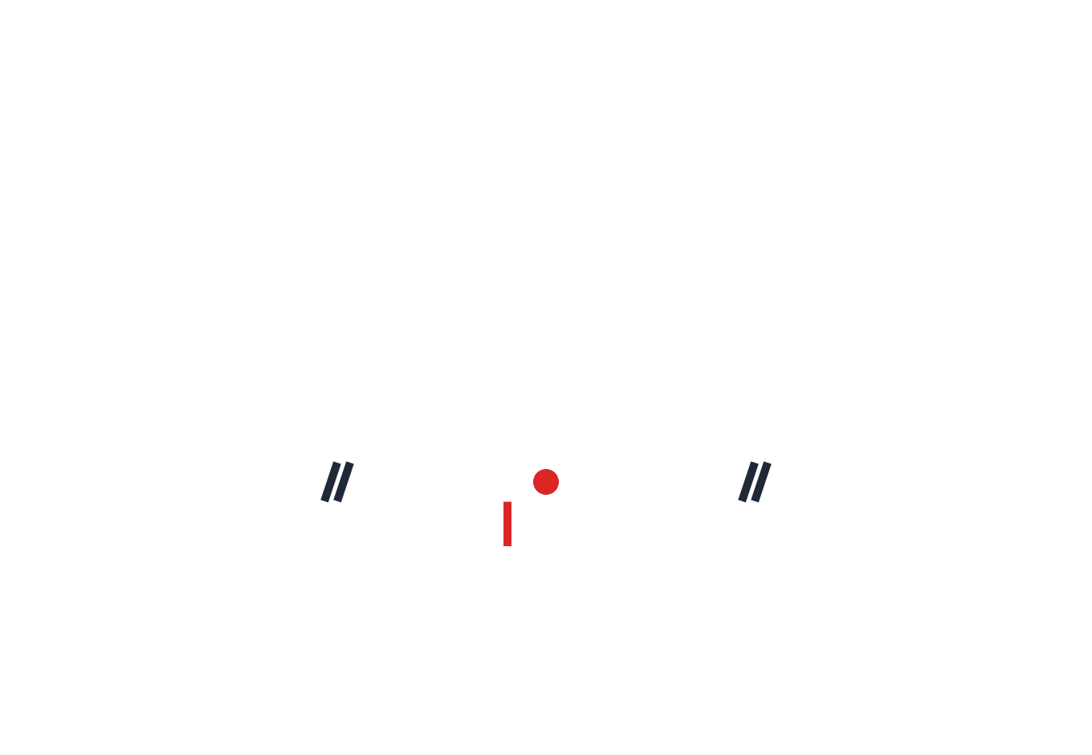
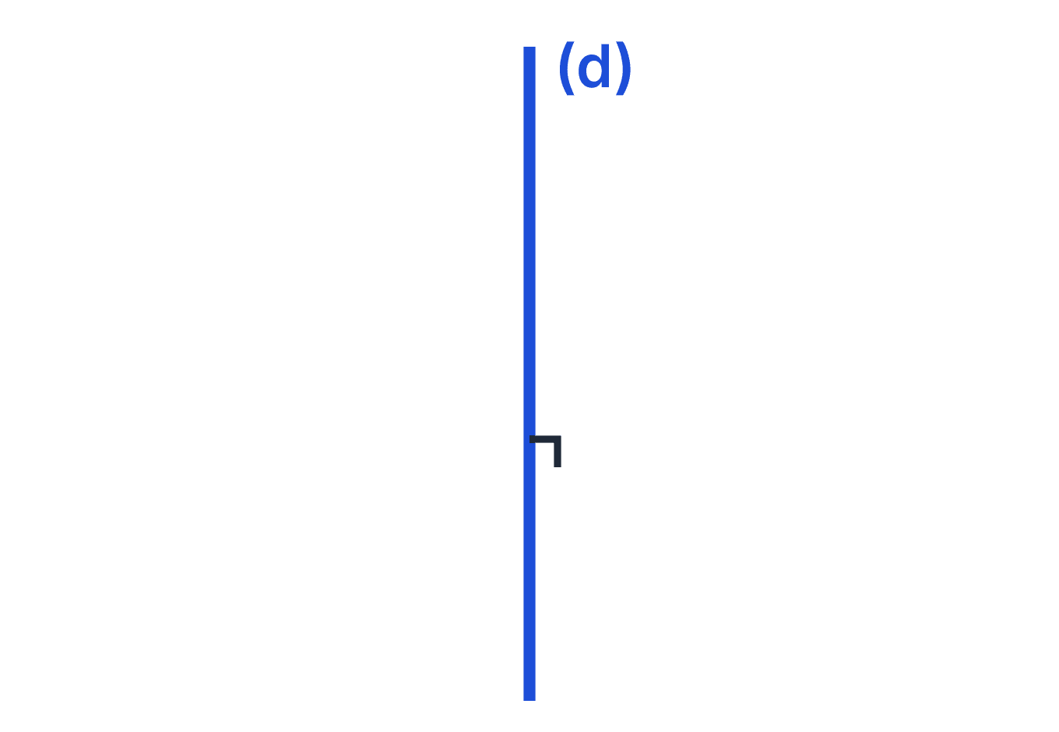
Activité 2 — Une droite particulière (pliage)
PARTIE 1 — AVEC PLIAGE
Tracer [AB] de 14 cm sur une feuille non quadrillée.
Plier pour que A et B se superposent.
Tracer en rouge la droite (d) du pli.
Tracer en vert le point d'intersection I de (d) et (AB).
QUESTIONS
2. Le point I ?
I est le milieu de [AB].
(d) s'appelle la MÉDIATRICE de [AB].
3. (d) et (AB) ?
Elles sont perpendiculaires.

Slide 4
Activité 2 — Sans pliage, puis programme de construction
PARTIE 2 — SANS PLIAGE
PARTIE 3 — PROGRAMME DE CONSTRUCTION
Tracer [AB] de 16 cm.
Construire la médiatrice de [AB] sans pliage.
Vérifier par pliage.
Décrire la méthode.
Construire [BC] de 12 cm et sa médiatrice.
Coder la figure.
Écrire le programme de construction.
Recopier la définition du livre.
MÉTHODE ATTENDUE
PROGRAMME
On place le milieu I de [AB] avec la règle graduée (AI = 8 cm), puis on trace avec l'équerre la droite perpendiculaire à [AB] passant par I.
Tracer le segment [BC] de 12 cm.
Placer son milieu I (BI = 6 cm).
Tracer la perpendiculaire à [BC] passant par I.

Slide 5
1
Le cercle
Définition, vocabulaire, cercle et disque

Slide 6
Qu'est-ce qu'un cercle ?
DÉFINITION
Le cercle de centre O est la ligne formée par ………………………………………………………………………………… du point O. Cette distance s'appelle le ………… du cercle.
Le cercle de centre O est la ligne formée par tous les points situés à la même distance du point O. Cette distance s'appelle le rayon du cercle.
QUESTION FLASH
Un point M est à 3 cm de O, un point P est à 4 cm de O. Sont-ils sur le même cercle de centre O ?
Non : OM ≠ OP, ils ne sont pas à la même distance de O.

Slide 7
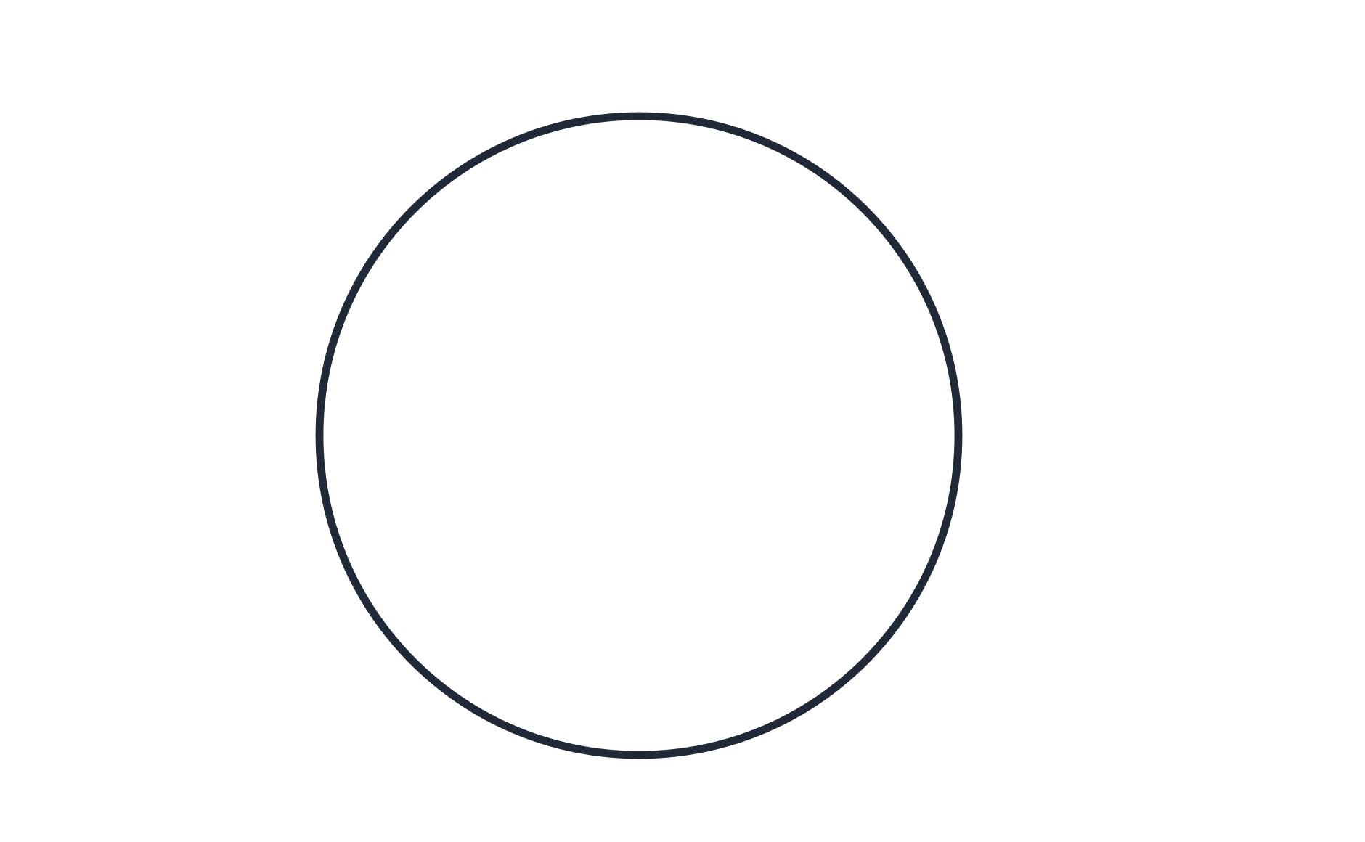
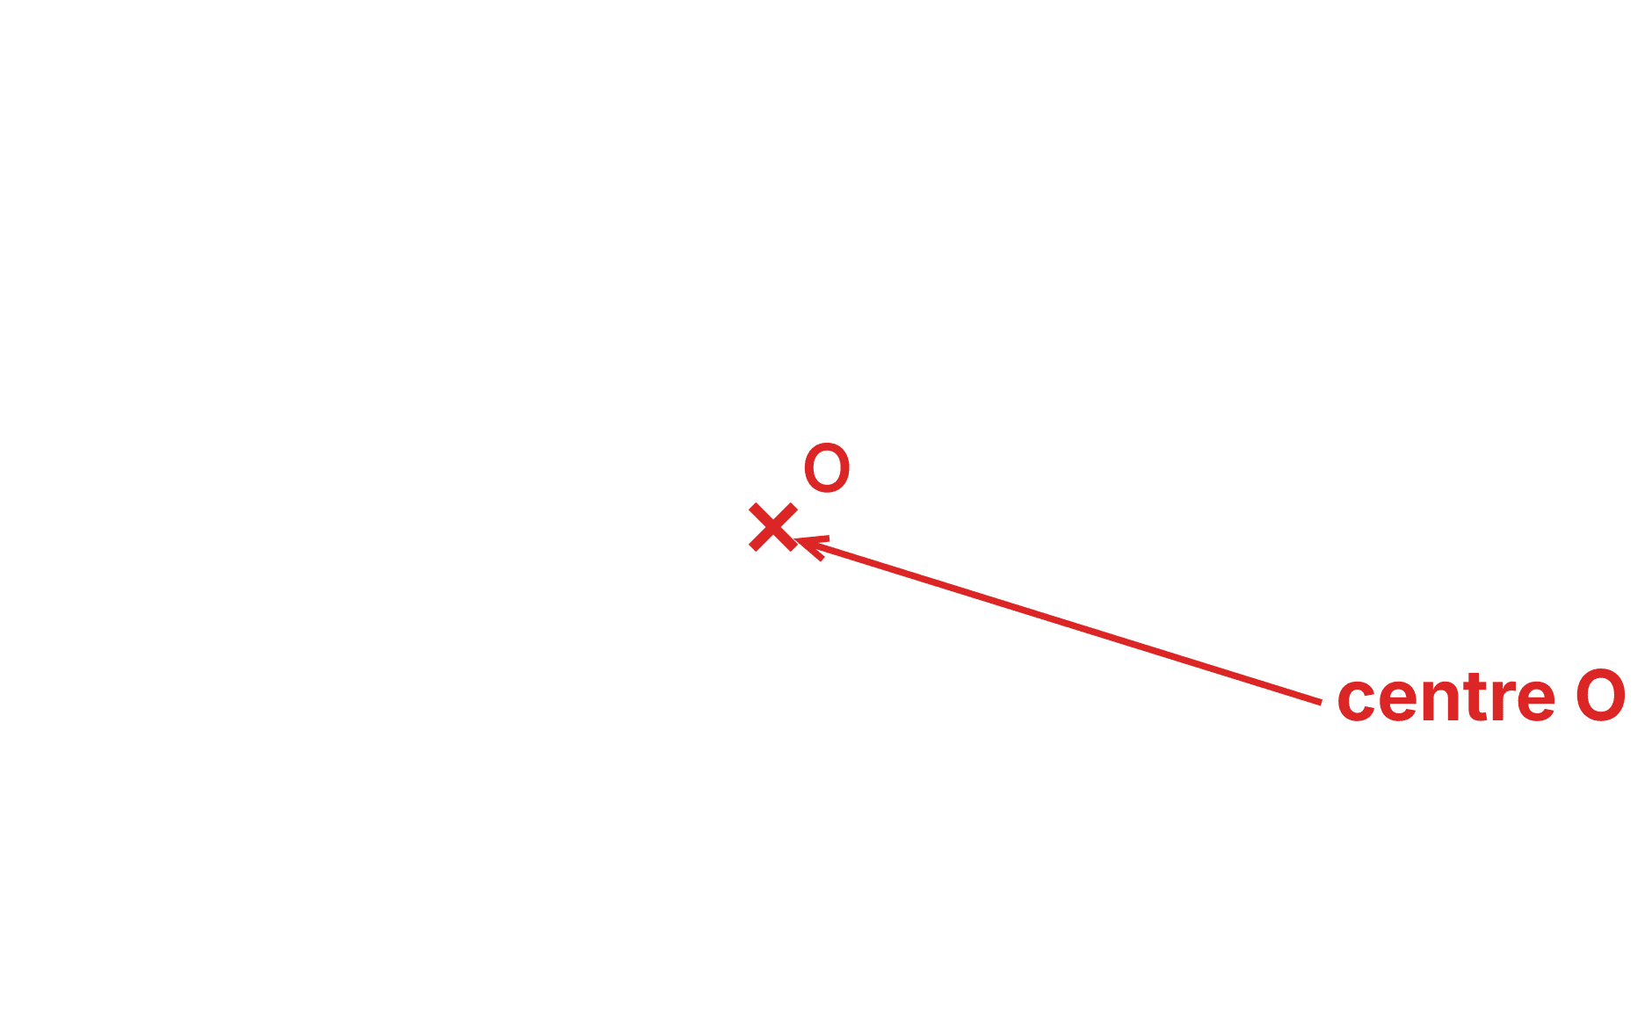
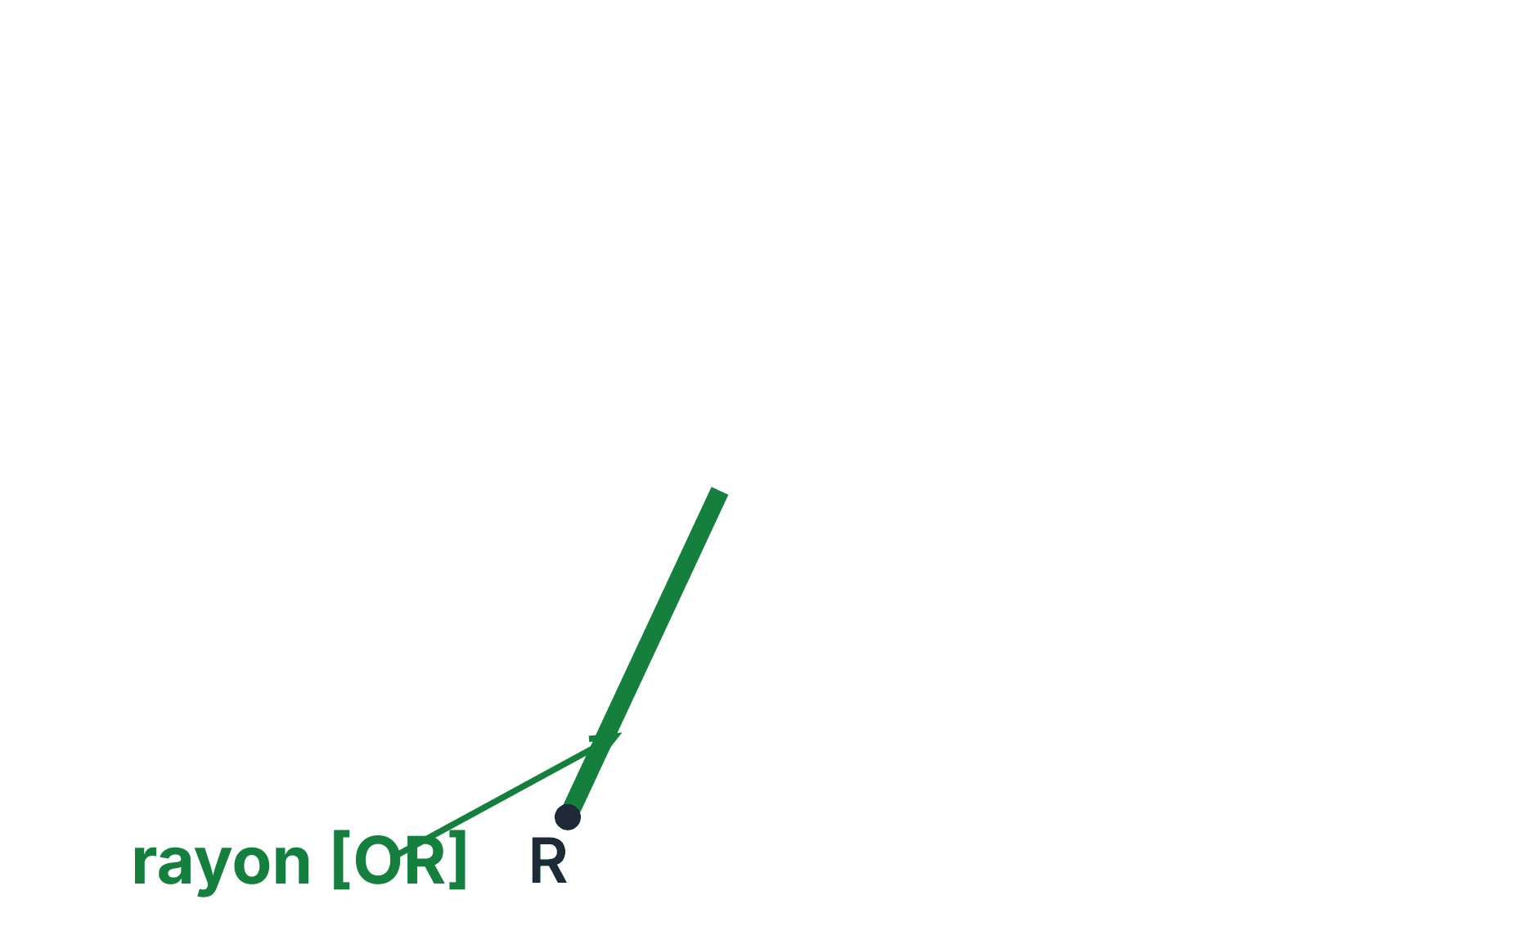
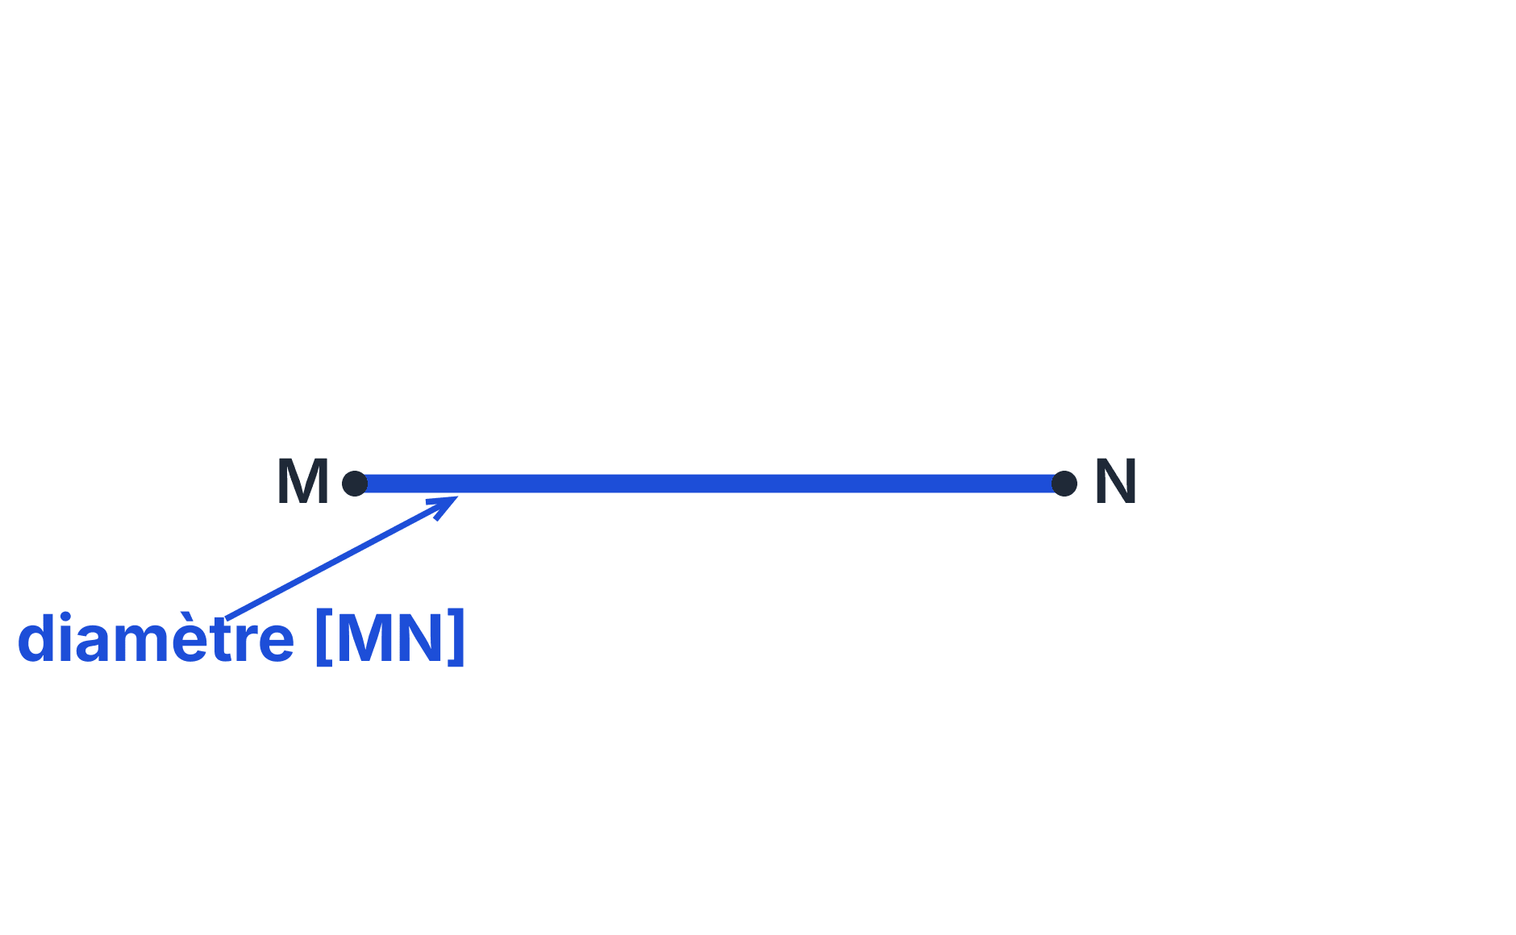
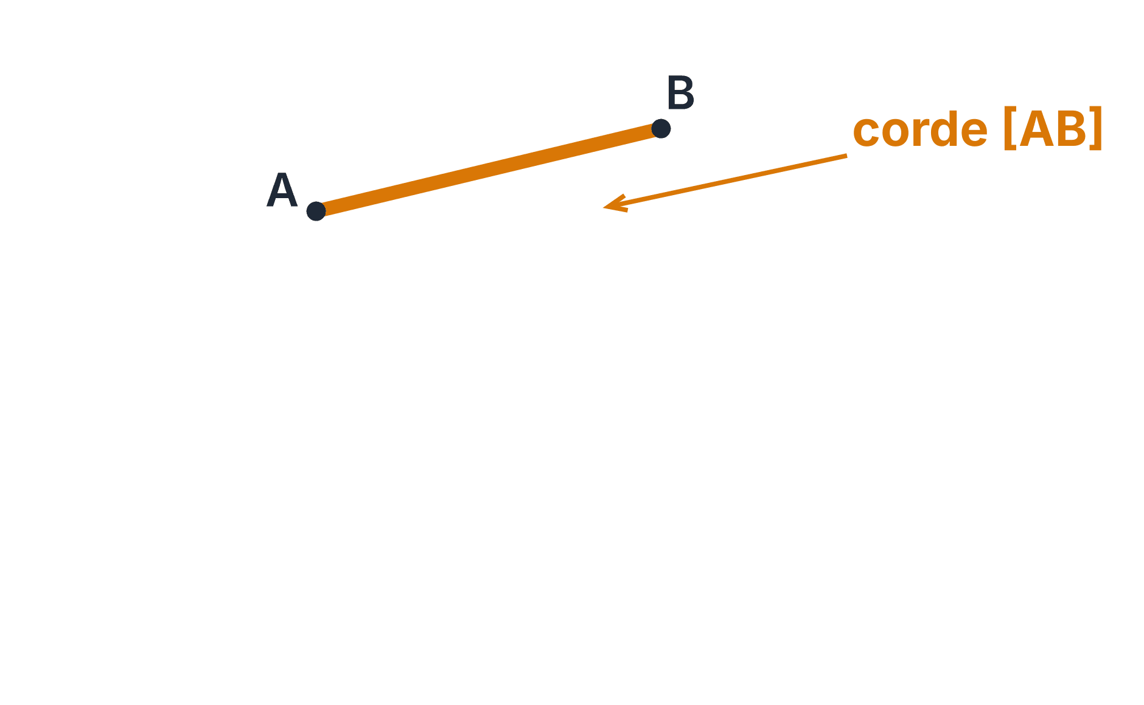
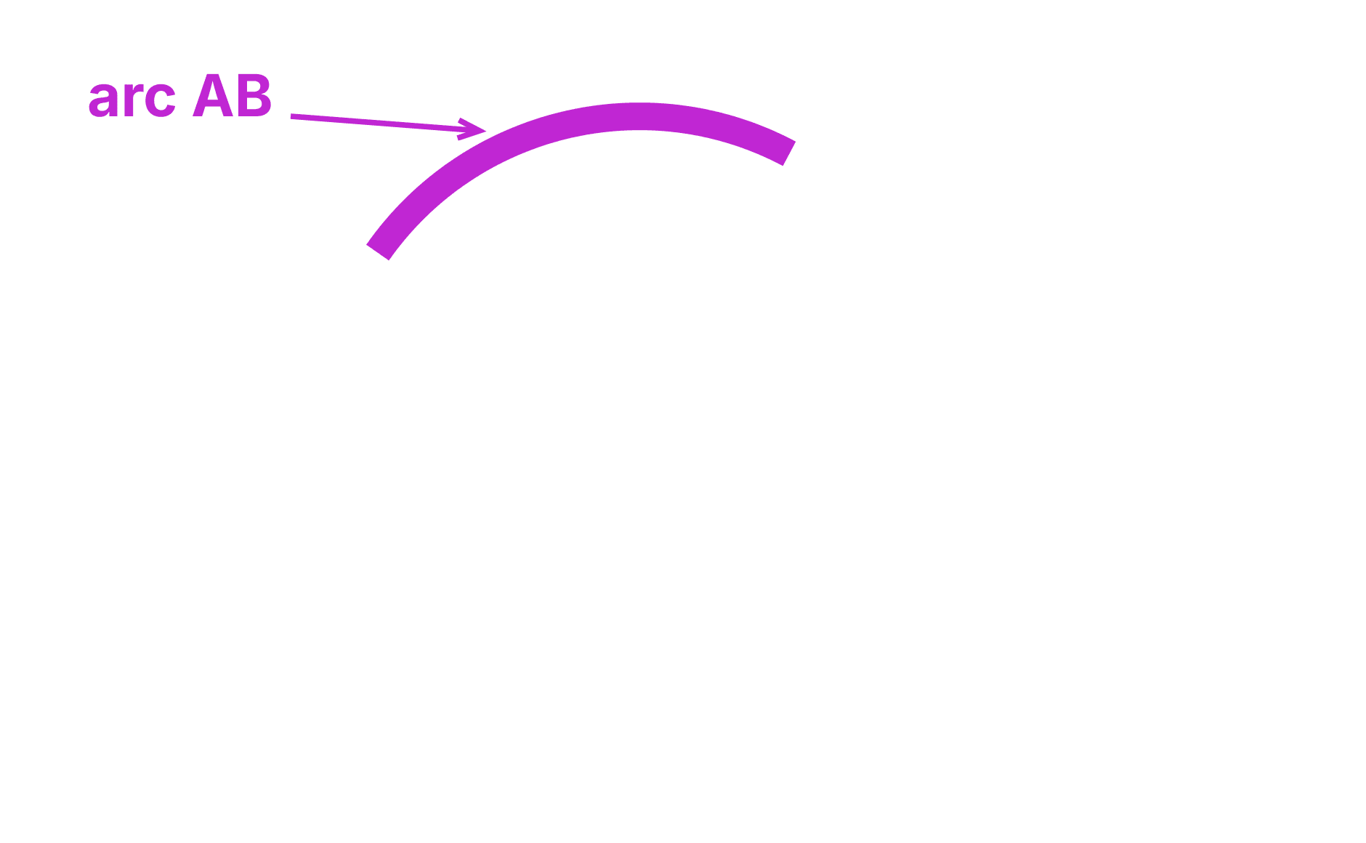
Le vocabulaire du cercle
Centre : le point O, à égale distance de tous les points du cercle
Rayon : segment qui relie le centre à un point du cercle : [OR]
Diamètre : corde qui passe par le centre : [MN]
Corde : segment qui relie deux points du cercle : [AB]
Arc : portion de cercle entre deux points : arc AB

Slide 8

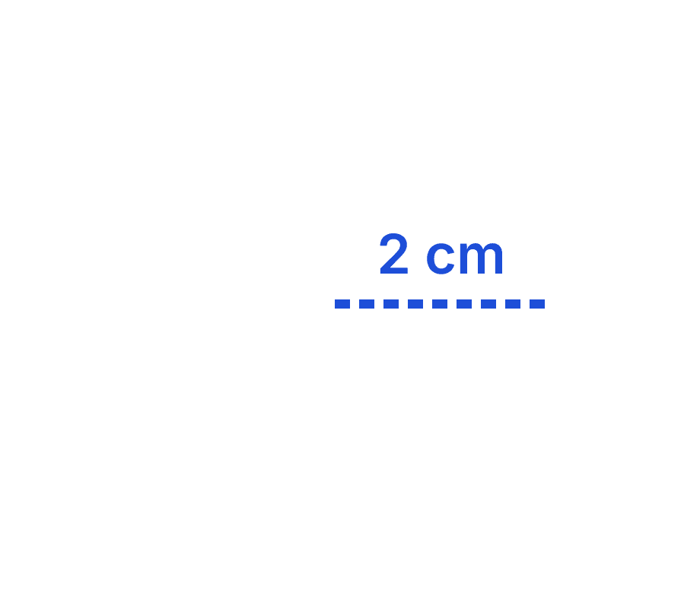

Diamètre et rayon
PROPRIÉTÉS
MÉTHODE
Le diamètre mesure ………………… du rayon : diamètre = rayon × …………. Le centre est ………………… de chaque diamètre.
Construire le cercle de centre O et de diamètre 4 cm.
Le diamètre mesure le double du rayon : diamètre = rayon × 2. Le centre est le milieu de chaque diamètre.
CALCUL MENTAL
a) Rayon 3,5 cm → diamètre ?
7 cm
b) Diamètre 9 cm → rayon ?
4,5 cm
Rayon = 4 : 2 = 2 cm. J'écarte le compas de 2 cm, je pique en O, je trace.
c) Rayon 12 mm → diamètre ?
24 mm = 2,4 cm

Slide 9
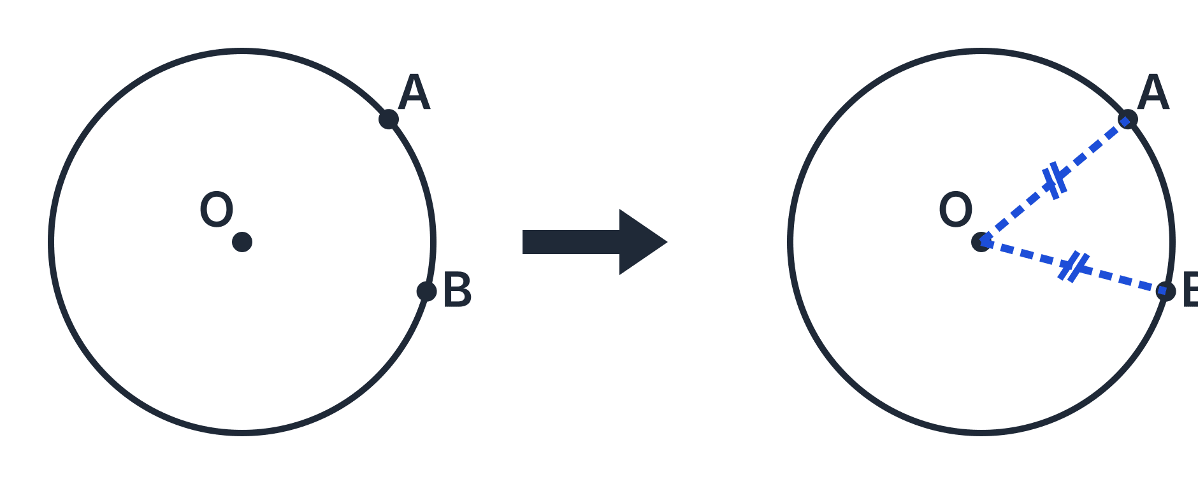
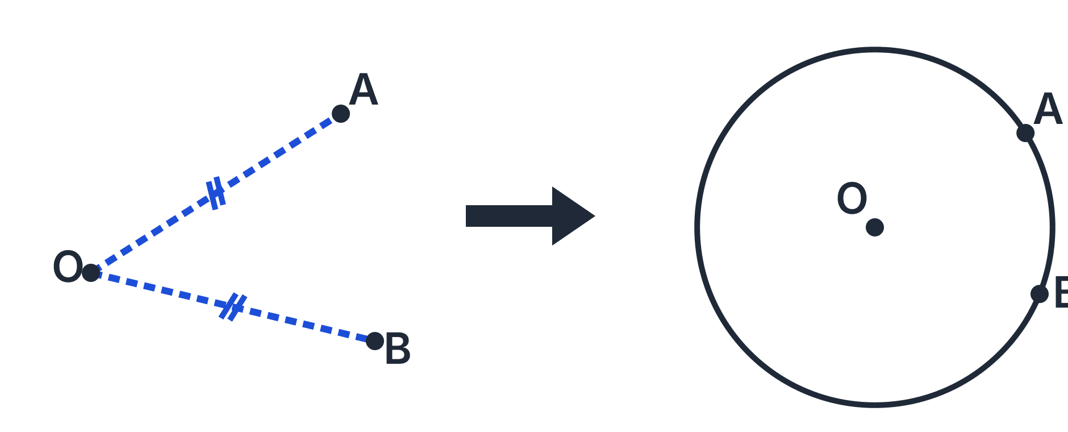
Des points à égale distance du centre
PROPRIÉTÉ 1
Si A et B appartiennent à un cercle de centre O, alors …………….
Si A et B appartiennent à un cercle de centre O, alors OA = OB.
PROPRIÉTÉ 2
Si OA = OB, alors A et B appartiennent ……………………………………………………….
Si OA = OB, alors A et B appartiennent à un même cercle de centre O.

Slide 10
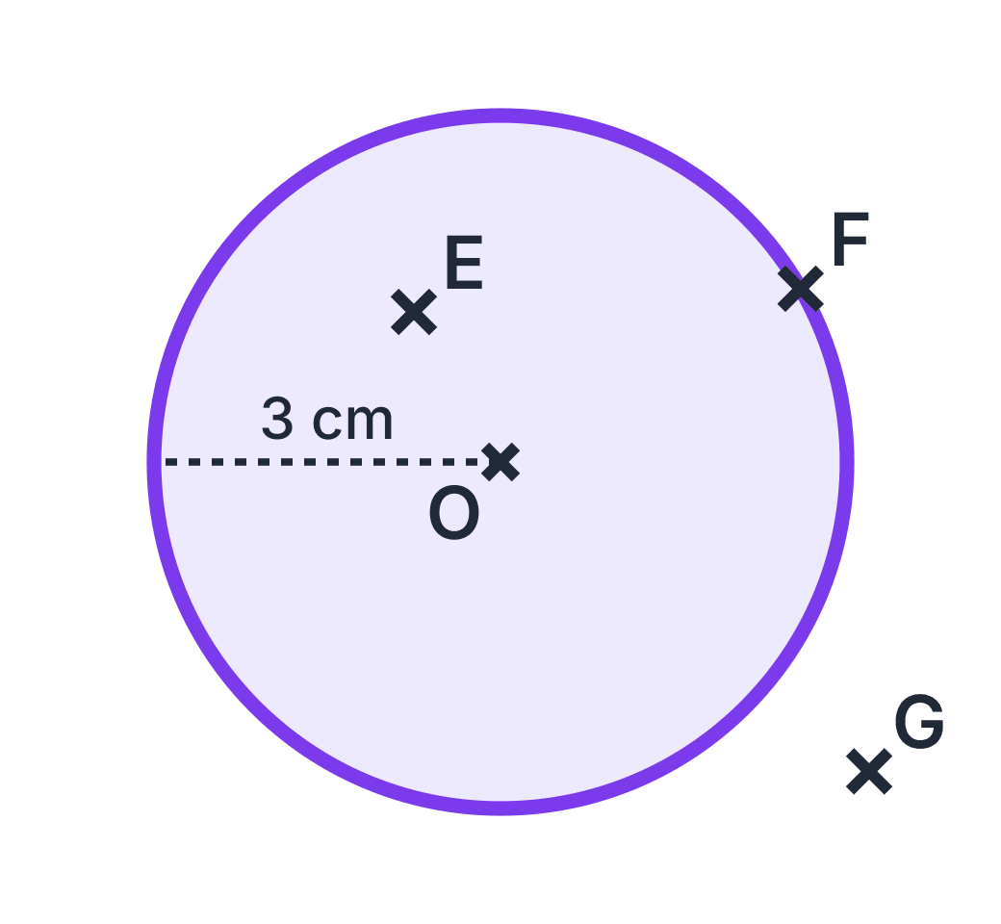
Cercle ou disque ?
DÉFINITION
Le disque de centre O et de rayon 3 cm : tous les points situés …………………………… de O. C'est le cercle et son ………………….
Le disque de centre O et de rayon 3 cm : tous les points situés à 3 cm ou moins de O. C'est le cercle et son intérieur.
APPARTIENT OU N'APPARTIENT PAS ?
E
OE < 3 cm
pas au cercle, mais au disque
F
OF = 3 cm
au cercle et au disque
Le cercle est le « bord » ; le disque est la « pizza » entière.
G
OG > 3 cm
ni au cercle, ni au disque

Slide 11
2
La médiatrice d'un segment
Définition, propriété, constructions

Slide 12
La médiatrice d'un segment
VOCABULAIRE
Un point à la même distance de A et de B est dit …………………… de A et de B.
Un point à la même distance de A et de B est dit équidistant de A et de B.
DÉFINITION
La médiatrice d'un segment est la droite qui passe par …………………… et qui lui est …………………………….
La médiatrice d'un segment est la droite qui passe par son milieu et qui lui est perpendiculaire.
Codage : les traits indiquent le milieu, le carré l'angle droit.

Slide 13
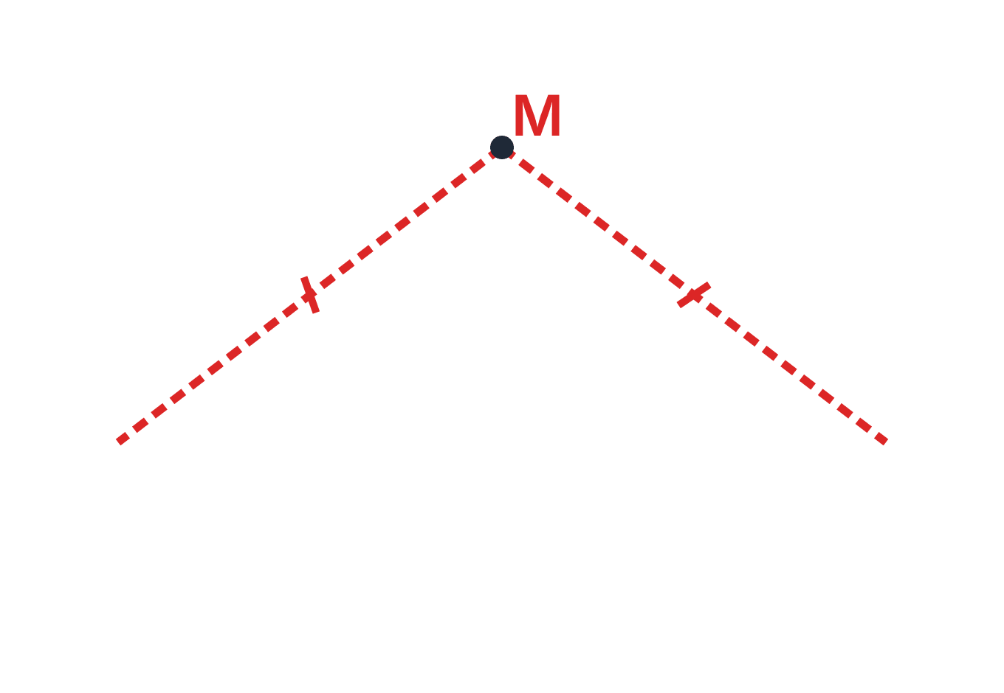
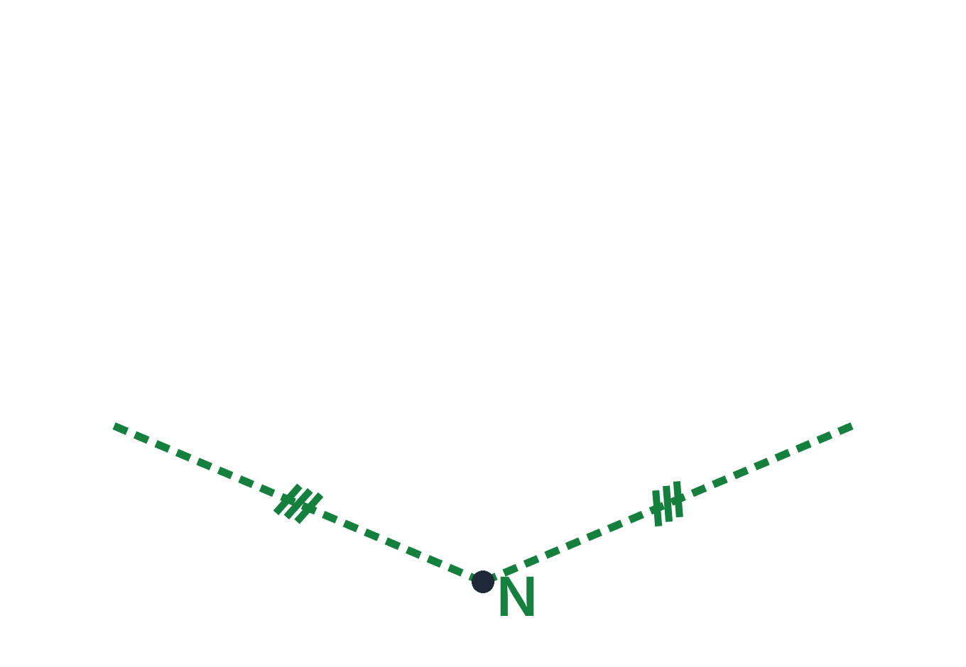
À vous : des points équidistants
DÉFI
Tracer [AB] de 6 cm. Placer trois points E, F, G équidistants de A et de B. Que remarque-t-on ?
Ils sont alignés… sur la médiatrice de [AB] !
PROPRIÉTÉ
Tout point de la médiatrice de [AB] est équidistant de A et de B.
MA = MB et NA = NB
RÉCIPROQUE
Tout point équidistant de A et de B est sur la médiatrice de [AB].

Slide 14
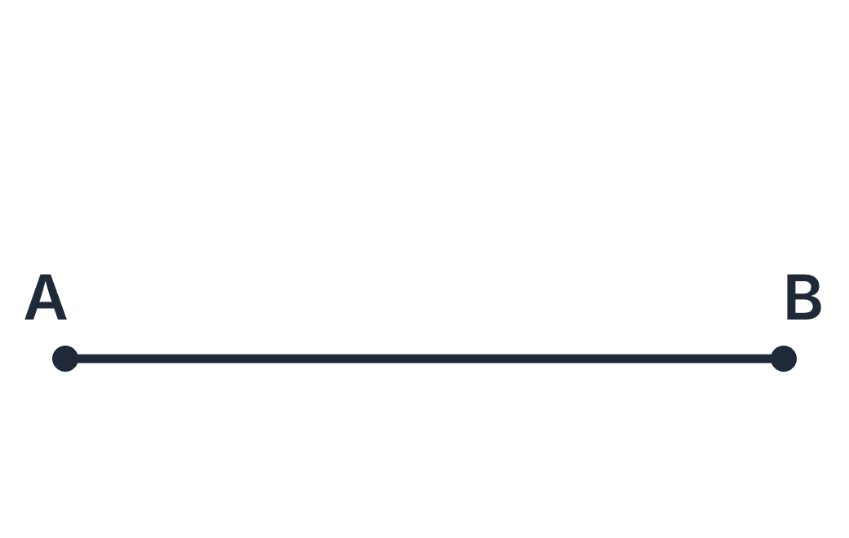
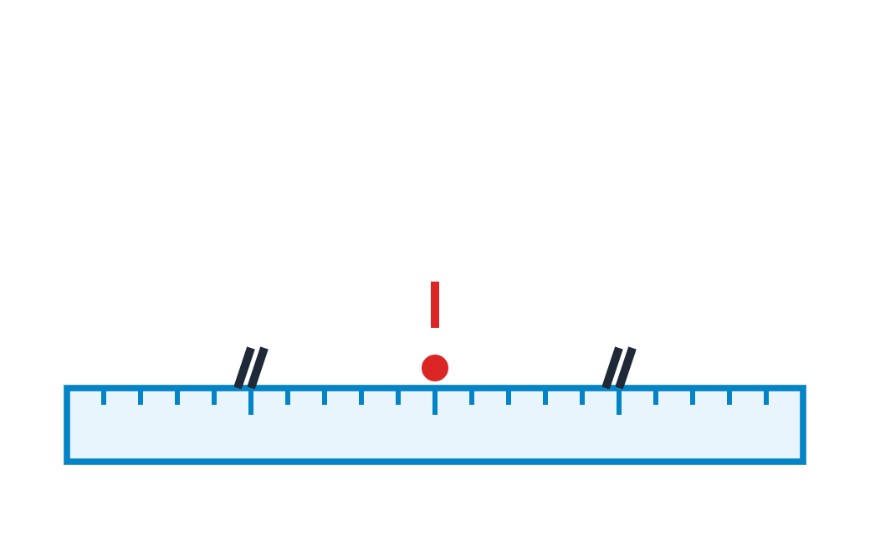

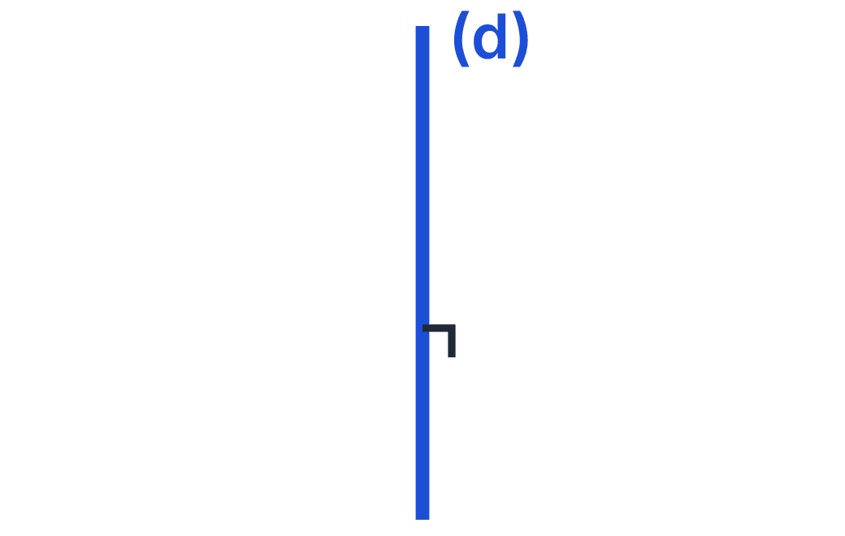
Construire la médiatrice à l'équerre
MÉTHODE 1 — RÈGLE ET ÉQUERRE
1. Je place le milieu I de [AB] avec la règle graduée.
2. Avec l'équerre, je trace la perpendiculaire à [AB] passant par I.
On code : milieu + angle droit.

Slide 15
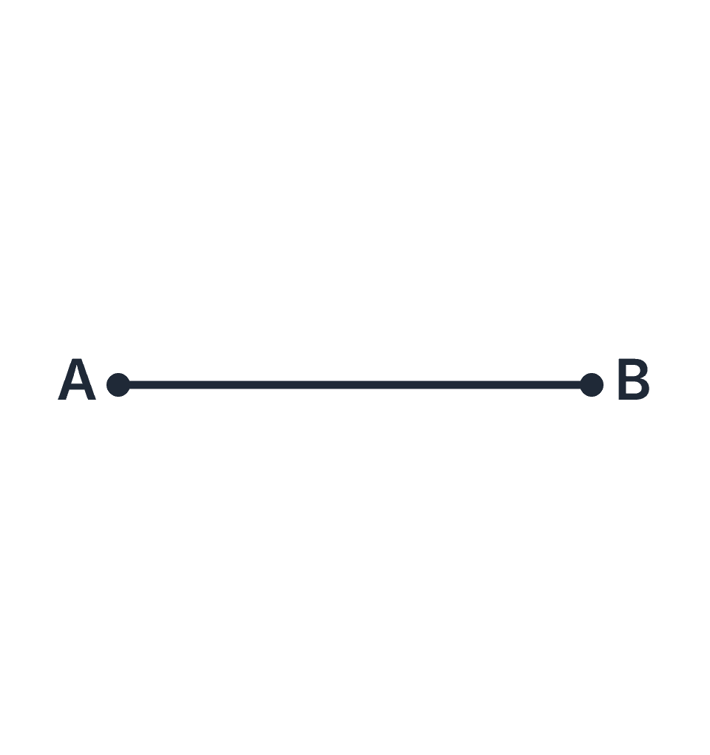
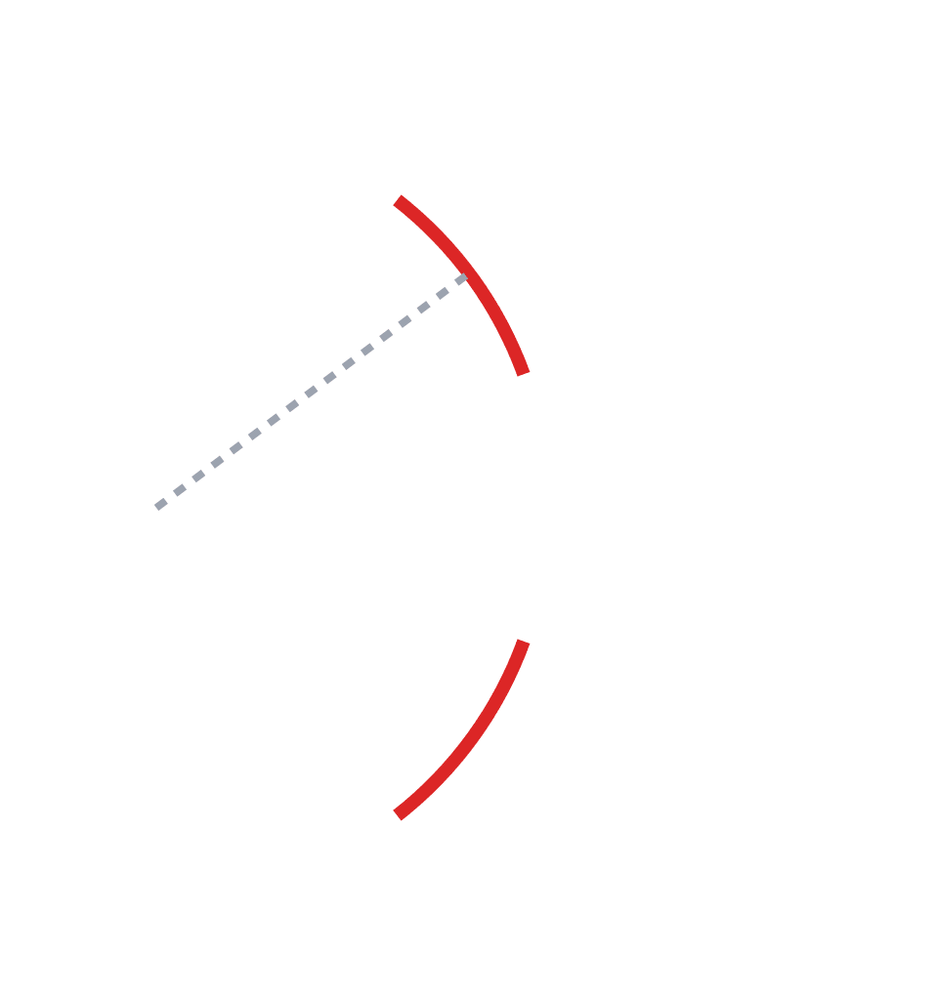
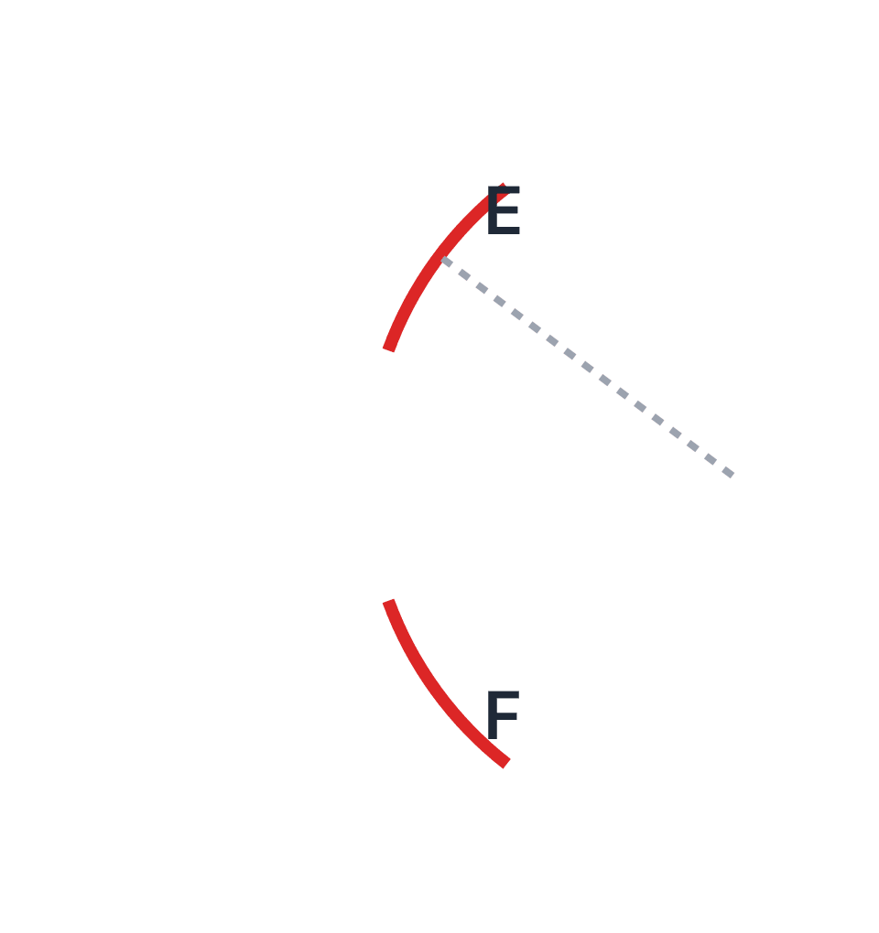
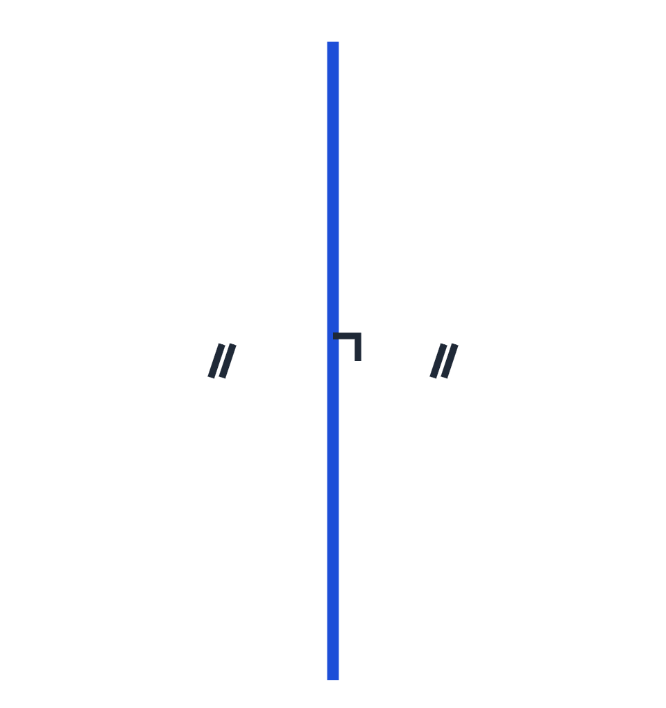
Construire la médiatrice au compas
MÉTHODE 2 — COMPAS ET RÈGLE
1. Écartement plus grand que la moitié de [AB]. Je pique en A : deux arcs.
2. Sans changer l'écartement, je pique en B : deux arcs. Ils se coupent en E et F.
3. Je trace la droite (EF) : c'est la médiatrice de [AB].
POURQUOI ÇA MARCHE ?
EA = EB et FA = FB (même écartement) : d'après la réciproque, E et F sont sur la médiatrice.

Slide 16
L'essentiel
CERCLE
DISQUE
Tous les points à la même distance du centre O. Diamètre = 2 × rayon.
Le cercle et tout son intérieur : les points à une distance inférieure ou égale au rayon.
MÉDIATRICE DE [AB]
CONSTRUIRE
Droite perpendiculaire à [AB] en son milieu. Ses points sont équidistants de A et de B.
À l'équerre (milieu + perpendiculaire) ou au compas (deux paires d'arcs de même rayon).

